Slide 1

Welkom bij de voorbereidingsbijeenkomst voor ouderen en mantelzorgers

Slide 2
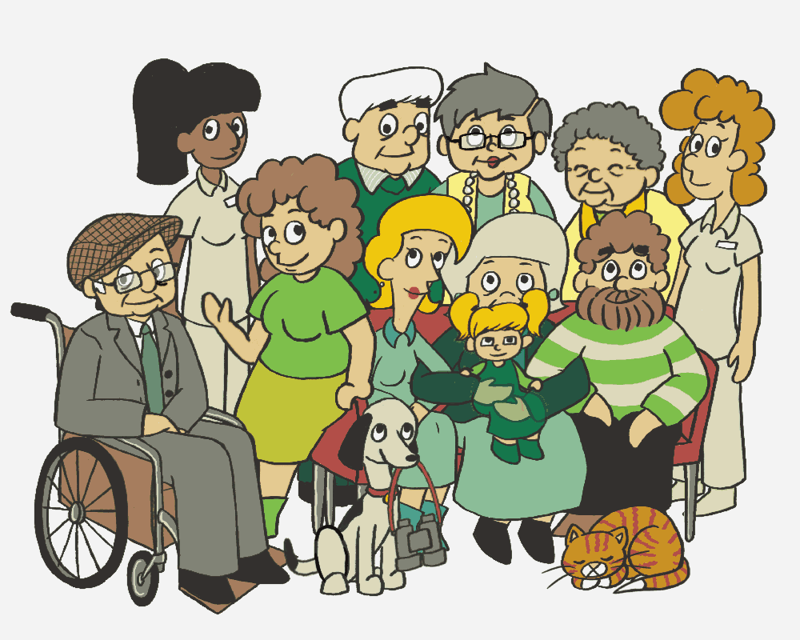

Voorstelrondje
Wie zijn wij? (docenten)
Wie bent u? (ouderen, mantelzorgers)
Naam
Geeft zorg aan, ontvangt zorg van….
Reden om mee te doen
Verwachtingen – wensen – bijeenkomst geslaagd als….

Slide 3
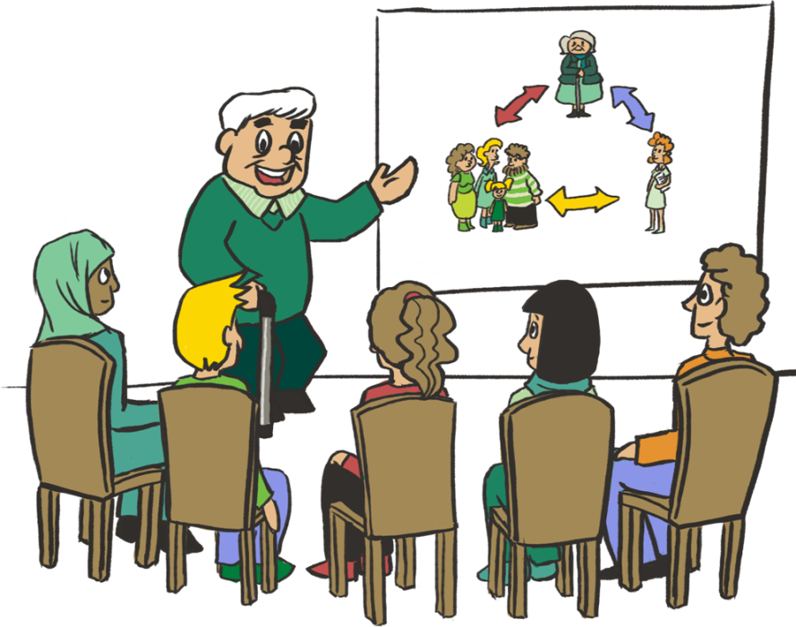
Leerdoelen van Familie (in)zicht
1. Vergroten van de kennis en het begrip van de studenten over het samenwerken in de ouderenzorg met familie en mantelzorgers. Werken in ‘De Driehoek’
2. Vergroten van de vaardigheden van studenten om gesprekken te voeren over zorg met ouderen en hun familie en mantelzorgers. Gesprekken in ‘De Driehoek’
3. Inspireren van studenten om te gaan werken in de ouderenzorg. Werken in de ouderenzorg = leuk en interessant
Bijzonder aan dit lespakket:
Ouderen en mantelzorgers leveren een belangrijke bijdrage, zij vertellen vanuit hun perspectief.

Slide 4

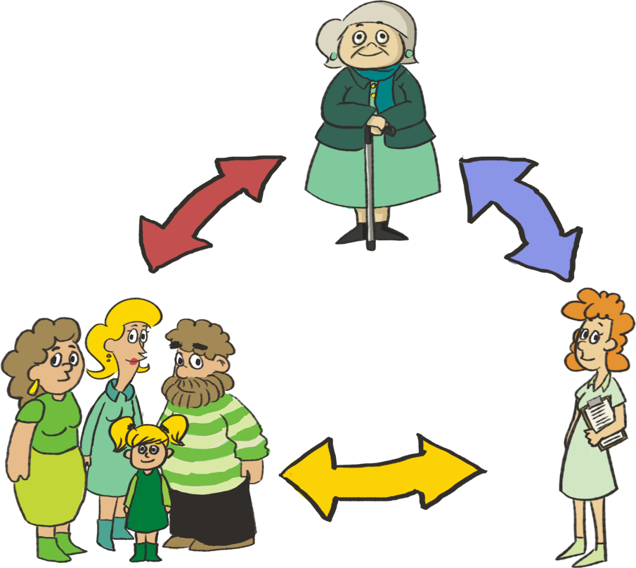


Werken in ´De Driehoek´

Slide 5
Hoe zit Familie (in)zicht in elkaar?
Deze voorbereidingsbijeenkomst
De e-module ´Ouderen en mantelzorgers in de klas’ maken
Traject van vier blokken verspreid over acht weken
Elk blok bestaat uit een e-module gevolgd door een bijeenkomst
Bijeenkomsten: ouderen, mantelzorgers, studenten en professionele zorgverleners gaan met elkaar aan de slag
Week 0 | Week 1 | Week 2 | Week 3 | Week 4 | Week 5 | Week 6 | Week 7 | Week 8
Voorbereiding Ouderen en mantelzorgers Voorbereidings-module Kennismakings-bijeenkomst | E-module 1 Het perspectief van de oudere + Huiswerk-opdracht | Eerste bijeenkomst Het perspectief van de oudere | E-module 2 Het perspectief van de mantelzorger + Huiswerk-opdracht | Tweede bijeenkomst Het perspectief van de mantelzorger | E-module 3 Het netwerk + Huiswerk-opdracht | Derde bijeenkomst Het netwerk | E-module 4 Het perspectief van de professional + Huiswerk-opdracht | Vierde bijeenkomst Het perspectief van de professional Beoordeling en afsluiting

Slide 6


Demonstratie e-module
Hoe en waar is de e-module te vinden?
Toetsend leren: vragen beantwoorden en feedback krijgen
Goed en fout is niet zo belangrijk, het gaat om de discussie
Zelf opzoeken van de e-module
Filmpjes met geluid, als het niet lukt dan…….. (wie helpt?)

Slide 7
Demonstratie e-module
Hier moet een slide komen met een link naar de module

Slide 8

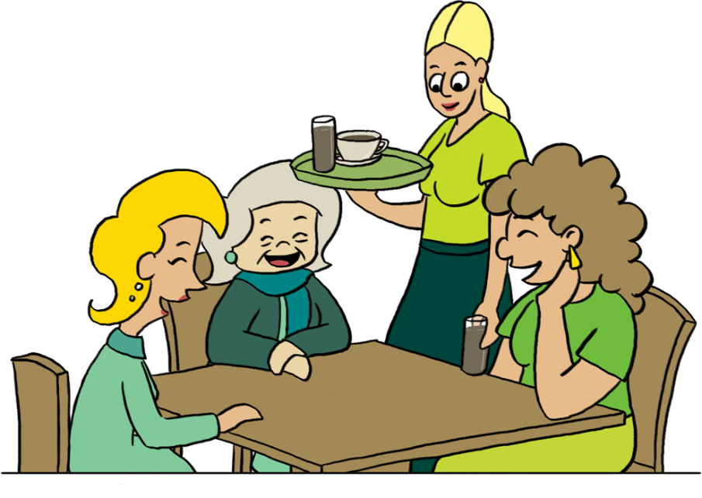
Wat verwachten wij van ouderen en mantelzorgers?
  Maken van de voorbereidingsmodule (de rest mag ook, maar hoeft niet)
  Viermaal in een lesgroep aanwezig zijn
  In een les een presentatie geven (spreek af wie wanneer aan de beurt is)
  Studenten waarderen, feedback geven en op weg helpen

Slide 9
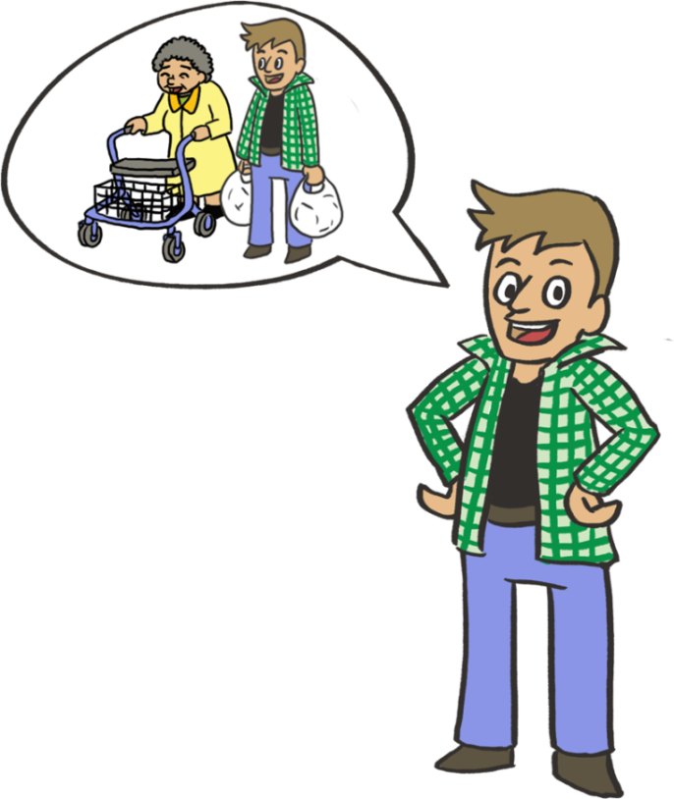
Ouderen en mantelzorgers vertellen
Geef een korte presentatie (10 tot 15 minuten)
Vertel wie u bent en wat uw achtergrond is
Vertel voor wie u zorgt of van wie u zorg ontvangt, welke ervaringen u daarmee heeft en wat die voor u betekenen in positieve en negatieve zin
Vertel over de samenwerking met de professionele zorgverleners. Wat gaat goed en wat kan beter?
Vertel welke tips u hebt voor toekomstige professionals
Na de presentatie is er ruimte voor vragen (5 tot 10 minuten)

Slide 10

Groepsindeling ouderen en mantelzorgers
In kleine groepen vertellen over uw motivatie om mee te doen in de lessen.
Kort de eigen verhalen delen

Slide 11
Tot slot
Vragen?
Uitdelen van de trajectbeschrijving
Dank voor uw aandacht!

